Slide 1
Тема 5. Лекция 5 Основы теории переноса и отложения снега.

Slide 2
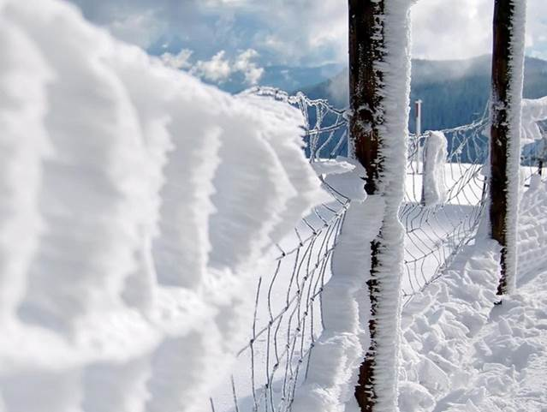
Основы теории переноса и отложений снега
Наиболее интенсивным и опасным формированием снегоотложений на
проезжей части автомобильных дорог является- снегопринос, в результате работы
метелей, вызывающий снижение скорости и в конечном итоге пролизование
непрерывного и безопасного движения автомобильного транспорта по дороге.
Метель - сложное и опасное природное явление, представляет собой
движение многофазной массы- смесь газов (воздух), твердые частицы снега,
Водяной пар.

Slide 3
Метели подразделяются.
По генетическому признаку:
- верховая метель- снегопад при ветре до выпадения частиц на земную
поверхность, в средних и нижних слоях атмосферы от 10-15 м до 1-2 км над
поверхностью;
11
-низовая метель- перемещение ветровым потоком свежевыпавших и уже
отложившихся частиц вдоль земной поверхности в приземных слоях от 0,2 до 10
м;
-Поземок- скольжение частиц по поверхности не выше 0,2 м при
отсутствии снегопада;
-общая метель- одновременное сочетание всех видов метелей.

Slide 4
По признаку силы ветра:
- слабые метели, при скорости ветра менее 10 м/с на высоте флюгера(10-15
м над поверхностью земли);
-обычные метели, при скорости ветра от 10 до 20 м/с;
-сильные метели(буран), при скорости ветра от 20 до 30 м/с;
-очень сильные метели(пурга), при скорости ветра от 30 до 40 м/с;
-сверхсильные метели, при скорости ветра более 40 м/с.
По насыщенности снегом:
-ненасыщенные метели, количество переносимого снега меньше
насыщающего поток максимума;
-насыщенные метели, когда ветровой поток переносит количество снега
близкое к максимальной транспортирующей способности

Slide 5
Таблица 3- Характеристика участков дорог по снегозаносимости
Категория заносимости участков | Характеристика участка
Сильнозаносимые | Нераскрытые выемки любой глубины, если на подветренном откосе не может разместиться весь снег, приносимый в течение зимы
Среднезаносимые | Раскрытые выемки, выемки, разде- ланные под насыпь, нулевые места и насыпи ниже высоты снежного пок- рова в данной местности, определен- ной с расч. вероятностью превышения
Слабозаносимые | Насыпи высотой менее руководящей рабочей отметки по условию снегонезаносимости, но больше высоты снежного покрова с вероятностью превышения
Незаносимые | Насыпи высотой более руководящей рабочей отметки по условию снегонезаносимости; нераскрытые выемки, подветренный откос которых может вместить весь снег, приносимый за зиму; выемки с полками, предусмотренными для размещения приносимого метелью снега на подветренных откосах выемок и над полками

Slide 6
С целью проектирования обоснованной снегозащиты на снегозаносимых участках дорог проводят анализ рабочих отметок в продольном профиле и выделяют снегозаносимые участки (с рабочей отметкой насыпи меньше руководящей и все выемки). Для каждого участка определяют направление дороги по 16 румбам, объем снегоприноса к дороге за зиму с расчетной вероятностью превышения справа и слева к дороге, параметры расчетной метели (объем снегоприноса и продолжительность), возможные от них объемы снегоотложений и объем снегоотложений на земляном полотне от снегопада

Slide 7
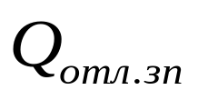
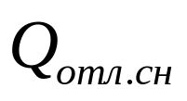
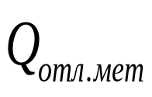
Снегозащита обоснована, если она запроектирована на основе количественной оценки снега, приносимого к дороге за зиму, за одну метель, и снега, откладывающегося на земляном полотне после прохождения снегопада.
Объем отложений снега на проезжей части и обочинах дороги, равен;
=
+
где,
, равен:
- объем отложений снега на проезжей части и обочинах от снегопада, м³/м;
. - объем отложений метелевого снега на проезжей части и обочинах, м³/м

Slide 8
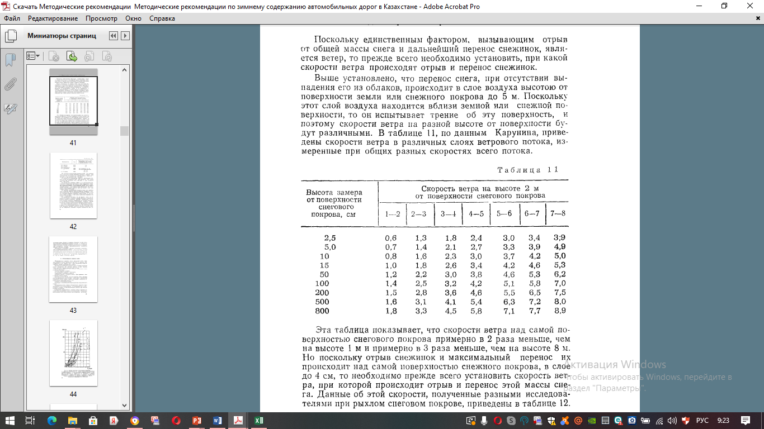
Минимальные скорости ветра, необходимые для отрыва и переноса снежинок
Поскольку единственным фактором , вызывающим отрыв от общей массы снега и дальнейший перенос снежинок , явля­ется ветер, то прежде всего необходимо установить , прикакой скорости ветра происходят отрыв и перенос снежинок . Вышеустановлено , что перенос снега, приотсутствии вы­падения его из облаков , происходит в слое воздуха высотою от поверхности земли или снежного покрова до 5м. По скольку этот слой воздуха находится в близи земной или снежной по ­ верхности , то он испытывает трение об эту поверхность , и поэтому скорости ветра паразной высоте от поверхности бу­дут различными . В таблице 11, по данным Карун и на , приве­дены скорости ветра в различных слоях ветро всего потока

Slide 9
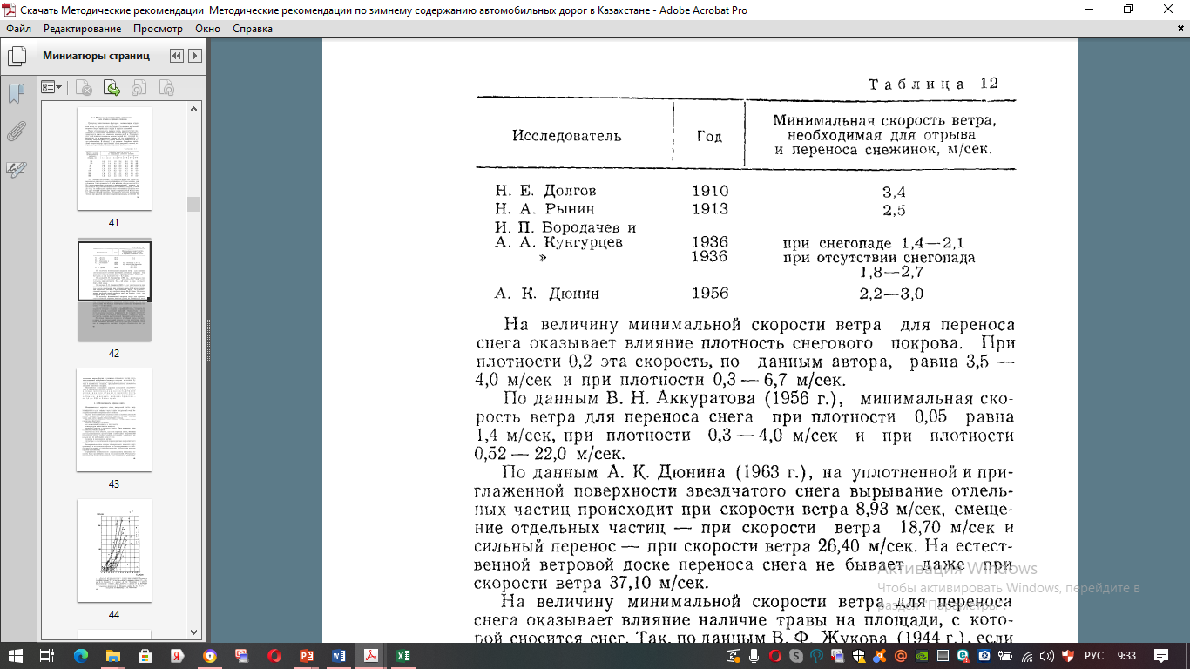
Э т а т а б л и ц а п о к а з ы в а е т , ч т о с к о р о с т и в е т р а н а д с а м о й по-
в е р х н о с тью с н е г о в о г о п о к р о в а п р и м е р н о в 2 р а з а м е н ь ш е , ч е м
н а в ы с о т е 1 м и п р и м е р н о в 3 р а з а м е н ь ш е , ч е м н а в ы с о т е 8 м.
Н о п о с к о л ь к у о т р ы в с н е ж и н о к и м а к с и м а л ь н ы й п е р е н о с и х
п р о и с х о д и т н а д с а м о й п о в е р х н о с т ь ю с н е ж н о г о п о к р о в а , в с л о е
д о 4 с м , т о н е о б х о д и м о п р е ж д е в с е г о у с т а н о в и т ь с к о р о с т ь в е т ра,
п р и к о т о р о й п р о и с х о д и т о т р ы в и п е р е н о с э т о й м а с с ы с н е га.
Д а н н ы е о б э т о й с к о р о с т и , п о л у ч е н н ы е р а з н ы м и и с с л е д о в а те л я м и
п р и р ы х л о м с н е г о в о м п о к р о в е , п р и в е д е н ы в т а б л и ц е 12.

Slide 10
Исходя из этого на перенос снега по поверхности снежного покрова во время снегопада, сопровождающегося ветром, оказывают влияние: температура и влажность воздуха, гладкость поверхности, по которой переносится снег, форма и величина выпадающих снежинок, рельеф местности, наличие выступающей травяной растительности.
На отрыв отдельных снежинок от общей массы снегового покрова и на последующий перенос их при отсутствии снегопада оказывают влияние: плотность снегового покрова, наличие на поверхности снегового покрова обледенелых или уплотненных корок, форма и размеры отдельных частиц снега,
шероховатость поверхности снежного покрова и наличие бугорков или волн, наличие травяной растительности, температура и влажность воздуха, продолжительность спокойного
лежания снегового покрова.
Изложенное показывает хорошее совпадение аналитических и экспериментальных данных. Согласно этим данным минимальная скорость ветра, необходимая для отрыва и переноса снега, в зависимости от различных условий, колеблется в весьма широких пределах —иот 1,4 до 22,0 и более м/сек.

Slide 11
Интенсивностью переноса снега, именуемой также твердым расходом метели, называется вес снега в граммах, проносящегося в одну секунду через один квадратный метр поперечного сечения ветроснегового потока. Полной интенсивностью переноса снега (полным расходом снега) называется его весовой перепое в одну секунду через один метр фронта ветроснегового потока. Интенсивность переноса снега зависит от большого числа различных факторов; наличия снежного покрова; его возможной толщины и плотности;
температуры и влажности воздуха; размеров участка, с которого может быть принесен снег к данному участку дороги; наличия на этом участке, на пути переноса снега, местных снегозадерживающих препятствий (небольших неровностей поверхности земли, травы, стерни, кустарника, отдельных деревьев
или их небольших кущ и т. п.); скорости и направления ветра; структуры и синоптической характеристики ветроснегового потока.

Slide 12
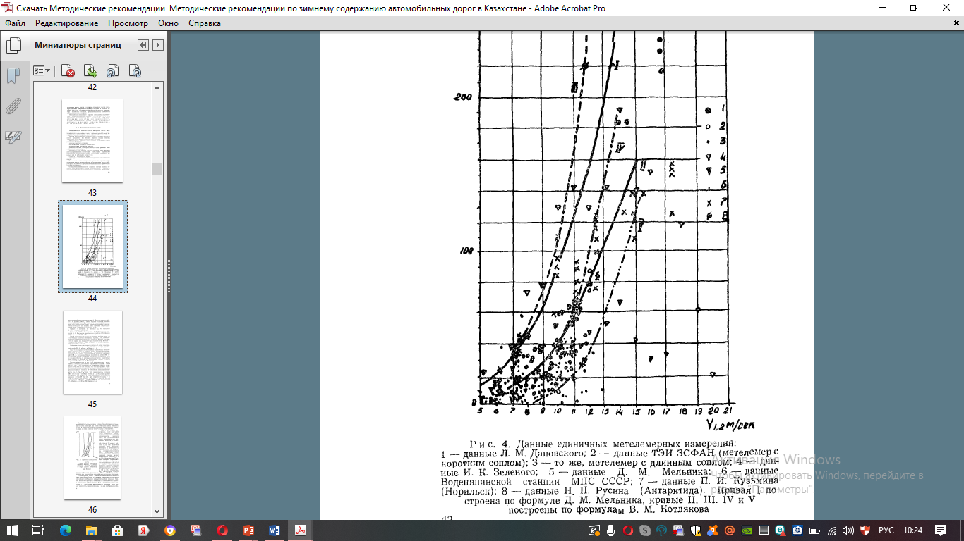
Рис. 4 показывает не только па большой разброс точек, по и на большое различие обобщенных кривых. Так, обобщающая кривая В. М. Котлякова под индексом III даст различие с его же кривой под индексом V при скорости ветра 8 м/сек —
в 25 раз, при скорости ветра 10 м/сск — в 10 раз и при скорости 12 м/сек — в 7 раз.
Отдельные точки при скорости ветра в 15 м/сек дают р а зницу в 5 раз, при скорости ветра 17 м/сек — в 8 раз, при скорости ветра 20—21 м/сек — в 14 раз и т. д.
Рис. 4 показывает иа безусловную зависимость интенсивности переноса снега от скорости ветра. Судя по расположению точек на рис. 4, максимальная интенсивность переноса ограничивается кривой, расположенной несколько левее кривой III В. М. Котлякова. Однако последний в работе 1961 года приводит.данные измерений интенсивности переноса снега
па станции Восток-1, которые располагаются значительно левее кривой III. Данные эти изображены па рис. 5, взятом из указанной работы В. М. Котлякова.

Slide 13
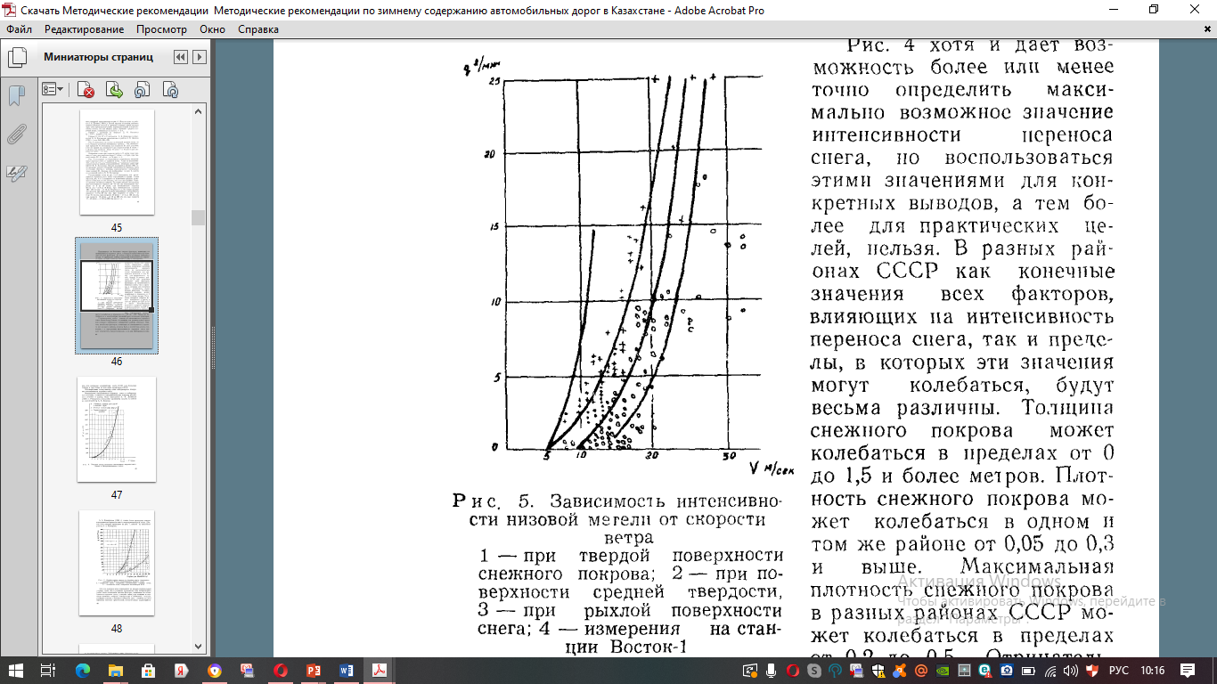
Расположение точек на рис. 4 и 5 показывает, что интенсивность
переноса снега имеет ограничение и справа. Таким
образом, рис. 4 и 5 указывают на возможные пределы размещения
точек как по оси абсцисс, так и по оси ординат. Однако
пределы эти весьма широки. По линии абсцисс эти пределы
при интенсивности переноса 20—30 г/м сек захватывают скорости
от 5 до 20 м/сек, при интенсивности переноса
60 г/м сек — от 8 до 19 м/сек, при интенсивности переноса
120— 130 г/м сек — от 10 до 19 м/сек и т. д. По линии ординат
эти пределы при скорости 5 м/сек захватывают интенсивность
переноса от 0 до 30 г/м сек, при скорости 8 м/сек — от
0 до 70 г/м сек, при скорости 10 м/сек — от 2 до 130 г/м сек,
при скорости 12 м/сек — от 10 до 220 г/м сек, при скорости
17—18 м/сек — от 30 до 260 г/м сек и т. д.

Slide 14
Список литературы :
1. Васильев А.П. Эксплуатация автомобильных дорог: в 2 т. Том 1.М.; Издательский центр «Академия», 2011.- 320 с.
2. Васильев А.П. и др. Строительство и реконструкция автомобильных дорог: Справочная энциклопедия дорожника (СЭД). Т. I М.: Информавтодор, 2015.
3.Воейков А. И. Снежный покров, его влияние на почву, климат и погоду и способы исследования. — СПб.: Тип. Имп. Акад. наук, 1889. — 213 c.

Slide 15
Контрольные вопросы:
Какие основы теории переноса и отложений снега?
Как подразделяются метели?
Какие вы знаете характеристика участков дорог по снегозаносимости?

